Slide 1
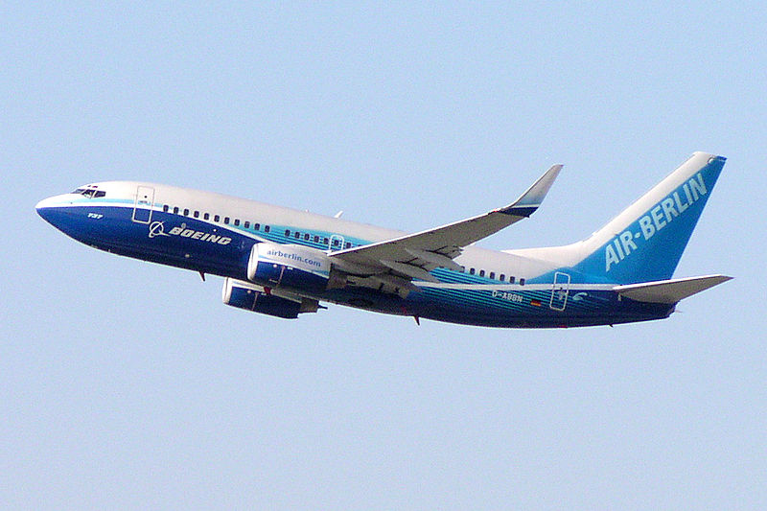
Самолёты

Slide 2
Самолёт — воздушное судно, предназначенное для полётов в атмосфере с помощью силовой установки, создающей тягу и неподвижного относительно других частей аппарата крыла, создающего подъёмную силу.
Слово «самолёт» применялось для обозначения летательных аппаратов ещё в 19 веке. Так, в 1857 году капитан 1-го ранга Н. М. Соковнин использовал это слово для обозначения управляемого аэростата.

Slide 3
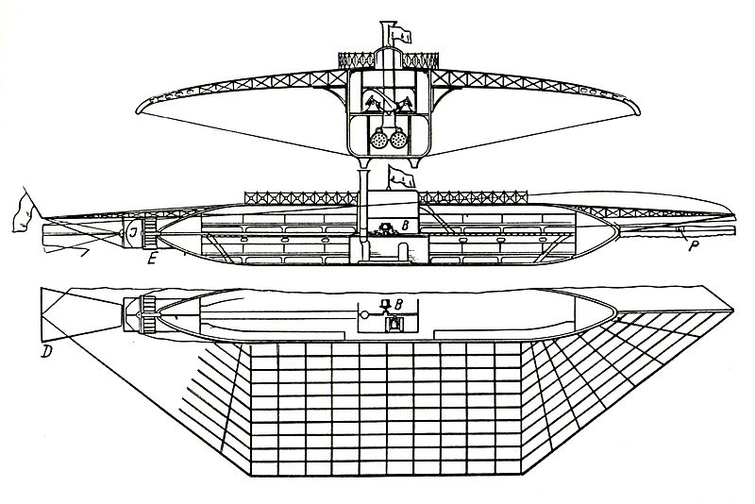
В России первый проект самолёта был предложен Николаем Афанасьевичем Телешовым в 1864 году.

Slide 4
В России практическое развитие авиации задержалось из-за ориентации правительства на создание воздухоплавательных летательных аппаратов. Основываясь на примере Германии, русское военное руководство делало ставку на развитие дирижаблей и аэростатов для армии и не оценило своевременно потенциальные возможности нового изобретения — самолёта.

Slide 5
Первый самолёт, который смог самостоятельно совершить устойчивый управляемый горизонтальный полёт, стал «Флайер-1», построенный братьями Райт в США. Первый полёт самолёта в истории был осуществлён 17 декабря 1903 года. «Флайер» продержался в воздухе 59 секунд и пролетел 260 метров. На усовершенствованных моделях братья Райт 20 сентября 1904 года впервые в мире выполнили полёт по кругу, а в 1905 году — полёт по замкнутому маршруту длиной в 39 км.

Slide 6
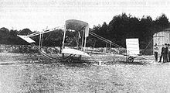
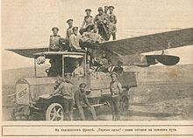
Первые успехи русской авиации датируются 1910 годом. 4 июня профессор Киевского политехнического института князь Александр Кудашев пролетел несколько десятков метров на самолёте-биплане собственной конструкции.

Slide 7
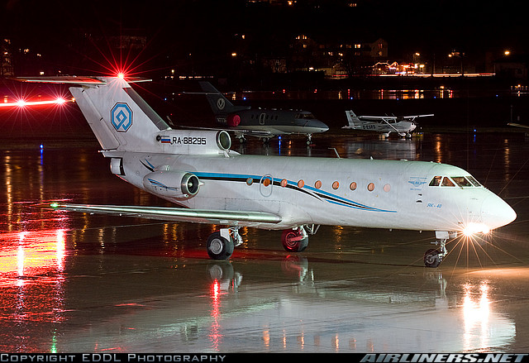
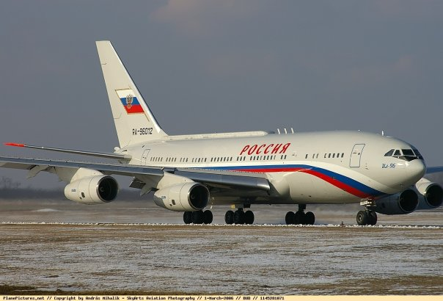
Гражданские самолёты Предназначены для перевозки пассажиров и грузов
Як 40
Ил 96

Slide 8
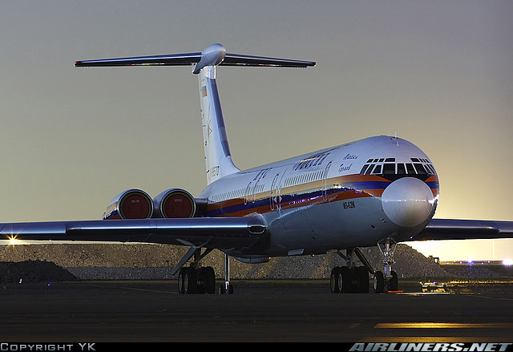
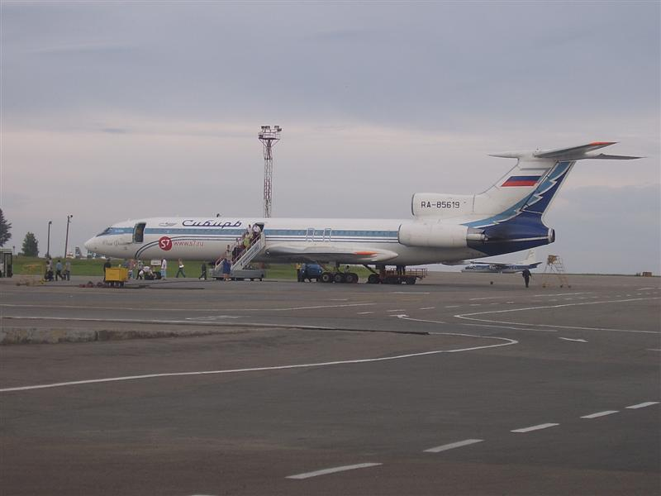
Ил 62
Ту 154

Slide 9
Военные самолёты
Предназначены для ведения разведки группировок противника, обеспечения (сдерживания) в воздухе, защиты от ударов с воздуха важных военно-экономических районов (объектов) страны и группировок войск, предупреждения о воздушном нападении, поражения объектов, составляющих основу военного и военно-экономического потенциала противника, поддержки с воздуха Сухопутных войск и сил флота, десантирования воздушных десантов, перевозки войск и материальных средств по воздуху.

Slide 10
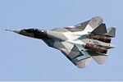

Slide 11
